Slide 1
BİYOKİMYANIN TEMELLERİ
111504 Biyoteknoloji ve Biyokimya Ders Notları
Ders1
Dr. Açelya Yılmazer Aktuna
© 2009 W. H. Freeman and Company

Slide 2
Albert Lehninger (1917-1986)
Citric acid cycle occurs in mitochondria
Mechanism of oxidative phosphorylation
Mitochondrial structure and function
Bioenergetics
Author of classic textbooks:
Biochemistry (1970-1983)
The Mitochondrion (1964)
Bioenergetics (1965-1974)

Slide 3
Biyokimya: biyolojik süreçlerin anlaşılmasını kimya mantığıyla açıklayan bilim dalıdır
Kimya temelleri bilinmektedir
O halde canlı organizmaların özellikleri nelerdir, kimyasal ve fiziksel temellerle nasıl açıklanır?
Canlı organizmaların ayırt edici özellikleri:
Yüksek düzeyde kimyasal karmaşıklık ve mikroskopik düzenleme
Enerjinin çevreden elde edilmesi, dönüştürülmesi ve kullanılması için var olan sistemler
Çevresel değişikliklerin algılanması ve bu değişikliklere cevap verilmesinde görevli mekanizmalar
Kendini çoğaltma ve kendiliğinden bir araya gelme yeteneği.
Evrimleşme yoluyla zaman içinde yavaş yavaş değişme yeteneği.

Slide 4
Canlı sistemler karmaşıktır
Canlı organizmalar:
Belirli görevelere sahip hücre içi yapılara sahiptir.
Bir çok farklı bileşenden oluşurlar.
Makroskopik ve mikroskopik yapılar belirli bir düzen içerisindedir.

Slide 5
Biyokimyanın Temelleri
Hücresel Temeller
Kimyasal Temeller
Fiziksel Temeller
Genetik ve Evrimsel Temeller

Slide 6
Hücresel temeller

Slide 7
Hücre: Evrensel Yapı Taşı
Tüm canlı organizmaların yapısal ve işlevsel birimidir.
Tek hücreli organizmalar (Bakteriler ve Arkeler)
Ökaryotik organizmalar (Eukarya)

Slide 8
Hücre Tipleri
Bakteri, hayvan ve bitki hücre yapıları ve özellikleri farklılık gösterir.

Slide 9
Canlı Organizmalar – Enerji Kaynakları
Güneş ışığından
bitkiler
Yeşil/mor bakteriler
siyanobakteriler
Kimyasal yakıtlardan
Fototrofik olmayan ökaryotlar
Bakterilerin çoğu
Canlıların enerji alımı karmaşık yapılarını korumak ve sürekli dinamik bir halde durabilmeleri için gereklidir.

Slide 10
Kİmyasal temeller

Slide 11
Biyomoleküller çeşitli işlevsel gruplar içeren karbon bileşikleridir.
Biyomoleküller karbon bileşikleridir.
Diğer önemli elementler: H, O, N, P, S
K⁺, Na⁺, Ca⁺⁺, Mg⁺⁺, Zn⁺⁺, Fe⁺⁺ gibi metal iyonları metabolizmada önemli rol oynar
Yaklaşık 30 element canlılık için çok önemlidir.

Slide 12
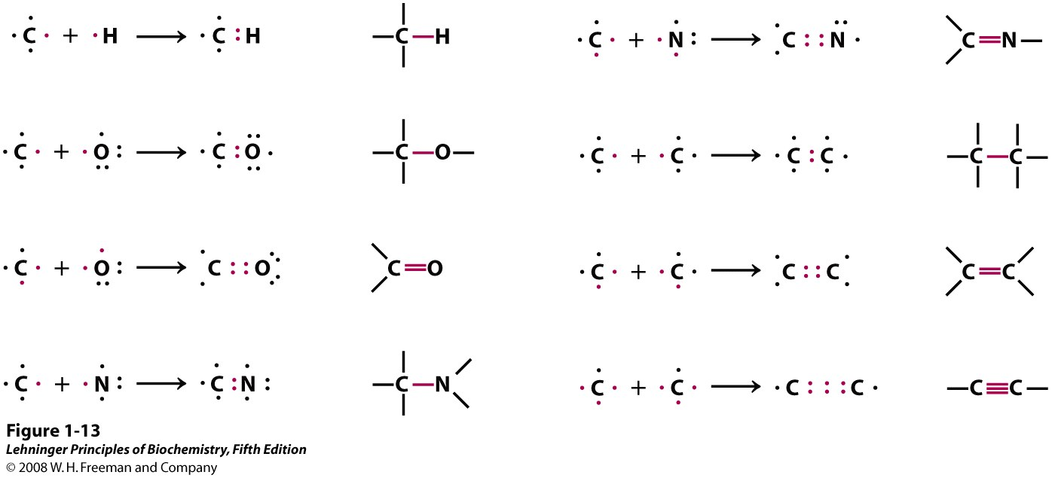
Kuru hücre kütlesinin yarısından fazlasını C atomu oluşturur.
Tek, çift, üç kovalent bağ yapabilme kapasitesi
Notes:
FIGURE 1–13 Versatility of carbon bonding. Carbon can form covalent single, double, and triple bonds (all bonds in red), particularly with other carbon atoms. Triple bonds are rare in biomolecules.

Slide 13
FİZİKSEL temeller

Slide 14
Biyolojik Tepkimeler
Canlı organizmaların makromoleküllerin oluşturulması ya da yıkılmasında enerjinin önemi büyüktür.
Karmaşık moleküllerin sentezi ve bir çok metabolik tepkime enerji gerektirir (endergonik; ΔG > 0)
Metabolitlerin yıkılması enerji açığa çıkartır (ekzergonik; (ΔG < 0)
ATP, GTP, NADPH gibi metabolitler yakıt metabolizması ya da ışığın soğurulması ile sentezlenebilir. Fosfoanhidrit bağlarının parçalanması sonucunda enerji açığa çıkar.
Tüm canlı hücreler ATP derişimini, denge derişiminin çok üstünde tutarlar
Notes:
G: serbest enerji
ΔG: serbest enerji değişimi, iş yapabilmek için gerekli enerji miktarı

Slide 15
Enerji Eşleştirilmesi
Ekzergonik ve endergonik tepkimelerin kimyasal eşleştirilmesi ile canlı sistemlerde istemsiz tepkimeler gerçekleştirilebilir.
ATP direk olarak aktivasyon gerektiren metabolit ile tepkimeye girer.

Slide 16
Enzimler
Kimyasal tepkimelerin hızlarını arttırırlar.
Aktfileşme enerjisini (ΔG‡ ) düşürür. Enzimler geçiş hali için daha uygun ortam sağlayarak tepkimeyi katalizler.
Serbest enerjiyi (ΔG°) değiştirmez.
Notes:
FIGURE 1–27 Energy changes during a chemical reaction. An activation barrier, representing the transition state (see Chapter 6), must be overcome in the conversion of reactants (A) into products (B), even though the products are more stable than the reactants, as indicated by a large, negative free-energy change (ΔG). The energy required to overcome the activation barrier is the activation energy (ΔG‡). Enzymes catalyze reactions by lowering the activation barrier. They bind the transition-state intermediates tightly, and the binding energy of this interaction effectively reduces the activation energy from ΔG‡_{uncat} (blue curve) to ΔG‡_{cat} (red curve). (Note that activation energy is not related to free-energy change, ΔG.)

Slide 17
Enzim katalizli yolakların oluşturduğu ağın tamamı hücresel metabolizmayı oluşturur.
Metabolik yolaklar
enerji ya da moleküllerin oluşması
Sinyal iletimi
bilgi transferi sağlar

Slide 18
Metabolit seviyelerinin düzenlenmesi
Geri besleme
(negative feedback)
E.coli Isoleucine (izolösin) aa sentez yollağı

Slide 19
GENETİK ve EVRİMSEL temeller

Slide 20
Evolution of Eukaryotes through Endosymbiosis

Slide 21
Natural Selection Favors Some Mutations
Mutations occur more or less randomly
Mutations that give organism an advantage in a given environment are more likely to be propagated

